Slide 1
Algoritme Pemrograman
Pertemuan VII Tim TPB Alpro

Slide 2
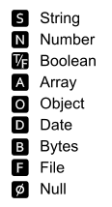
Apa itu String?
String adalah salah satu tipe data di Bahasa pemrograman Python
String merupakan rangkaian dari suatu karakter
Cara menggunakan string adalah dengan menggunakan karakter “ sebagai pembuka dan penutup. Contoh :
kata1 = “hello”
Pada string diatas, h merupakan karakter pertama diikuti dengan e, l, l, dan o.

Slide 3
Memanggil String
h | e | l | l | o
[0] | [1] | [2] | [3] | [4]
karakter
kata1 =
index
Cara mengakses String:
kata1[0] → h
kata1[3] → I
kata1[0:3] → hell
kata1[:] → hello

Slide 4
Mengakses Karakter pada String dengan for loop
Kita dapat mengisolasi karakter dari string mengguakan perulangan for. Perulangan terjadi sampai setiap karakter individu pada string selesai dikunjungi. Contoh :
for c in "Kalimantan": print(c)
Keluaran :
K
a
l
i
m
a
n
t
a
n

Slide 5
Coding Challenge ~ Live Coding
Buatlah program untuk menghitung jumlah karakter “k” (kecil) dan “K” (kapital) pada kalimat berikut :
Kuku kaki kakak-kakak ku kayak kuku kaki kakek-kakek ku
Petunjuk : gunakan for loop untuk mengakses karakter
Notes:
counter = 0
for i in data.lower():
if i == 'k’:
counter += 1
print(f'jumlah k dalam data adalah {counter}')

Slide 6
Indeks pada String
Selain dengan for loop, kita dapat mengakses karakter pada posisi / indeks tertentu dari suatu string dengan menggunakan kurung siku [] (layaknya mengakses elemen pada list), Contoh :
buah = "kasturi" print(buah[1]) print(buah[4])
Keluaran :
a
u
K | A | S | T | U | R | I
0 | 1 | 2 | 3 | 4 | 5 | 6
-7 | -6 | -5 | -4 | -3 | -2 | -1

Slide 7
Kesalahan Indeks
Kita dapat memunculkan kesalahan ketika mengakses indeks yang tidak terdapat pada string. Contoh :
pahlawan = "antasari" print(len(pahlawan)) print(pahlawan[8])
Keluaran :
8
IndexError: string index out of range

Slide 8
Iterasi string dengan indeks
Sebelumnya, kita menggunakan for loop untuk mengunjungi tiap karakter pada string, namun indeks tidak bisa didapatkan jika perulangan langsung terhadap string. Sehingga kita menggunakan fungsi range sebagai jangkaun banyaknya iterasi dan akse karakter menggunakan indeks seperti biasa. Contoh :
kata = "antasari" for i in range(len(kata)): print(kata[i])
Keluaran :
a
n
t
a
s
a
r
i

Slide 9
Coding Challenge ~ Live Coding
Buatlah program untuk mencetak karakter c beserta dengan posisinya di kalimat pada string berikut:
Jangan coba-coba cium cucu-cucuku kalau cuma mau cium cucu-cucuku cuma-cuma
Petunjuk : ???

Slide 10
Coding Challenge ~ Live Coding
Buatlah program untuk mencetak kalimat dengan urutan terbalik dari string berikut (kanan ke kiri) :
Mas, Kasur haji ijah rusak
Notes:
data = ‘Mas, Kasur haji ijah rusak’
index = len(data)
for i in data:
data_baru.append(data[index-1])
index -= 1
print(''.join(data_baru))

Slide 11
Kekekalan String (Immutability)
String merupakan tipe data yang immutable, yang artinya tidak dapat dimutasi/diubah setelah string tersebut pertama kali dibuat.
Yang terjadi pada memori ketika membentuk string adalah, Python akan membentuk string yang terpisah untuk dirujuk pada variabel yang sama (yang dimaksud) dan tidak mengubah string yang telah dibuat!
Pulau
Kalimantan
Ketika variabel pulau isinya diganti dengan “Borneo”
Kalimantan
Pulau
Borneo

Slide 12
Kekekalan String (Immutability), Lanj.
Ini menunjukkan bahwa kita tidak dapat langsung mengubah karakter yang ada pada string.
kampusPejuang = "Institut Teknologi Kalimantan" kampusPejuang[2] = "c"
TypeError: 'str' object does not support item assignment

Slide 13
Mengubah String
Untuk dapat mengubah string, diperlukan variabel baru
Sebagai Contoh ketika diminta untuk merubah karakter vokal a dan o menjadi karakter _, kita memerlukan variabel baru yang akan menyimpan karakter satu per satu dari string asalnya.
kata = "hallo" kataBaru = "" for c in kata: if(c == 'a' or c =='o'): kataBaru += "_" else: kataBaru += c

Slide 14
Coding Challenge ~ Live Coding
Buatlah program untuk meminta suatu kata dari pengguna dan tentukan apakah kata tersebut palindrom atau bukan.
Palindrom adalah suatu kata yang dibaca sama dari kiri atau kanan. Contoh : taat, katak, malam, bab, dll.
Notes:
data = 'taat'
index = len(data)
data_baru = list()
for i in data:
data_baru.append(data[index-1])
index -= 1
data_baru = ''.join(data_baru)
if data_baru == data:
print(f'"{data}" adalah Palindrom’)

Slide 15
ASCII
ASCII (American Standard Code for Information Interchange) merupakan pengkodean karakter individual untuk komunikasi elektronik. Kode ini dapat merepresentasikan karakter huruf, angka, karakter special (@, ^), dan lain-lain.
Perlu diingat bahwa Python beserta dengan bahasa pemrograman lainnya menggunakan standar ASCII untuk mengatur karakter.
Untuk mendapatkan nilai ASCII pada karakter dapat menggunakan fungsi ord. Contoh :
ascii = ord("A") print(ascii)
> 65

Slide 16
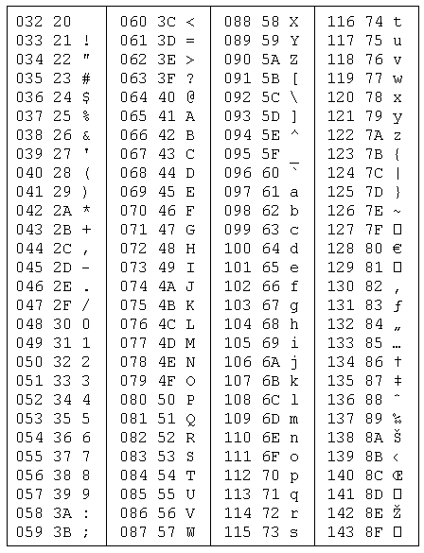
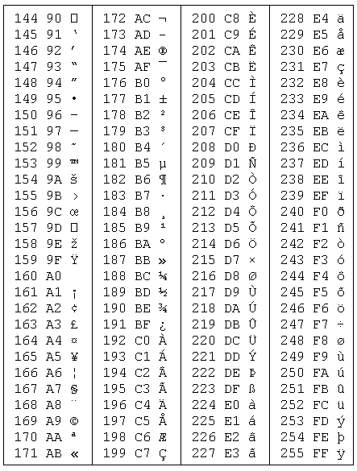
Tabel ASCII

Slide 17
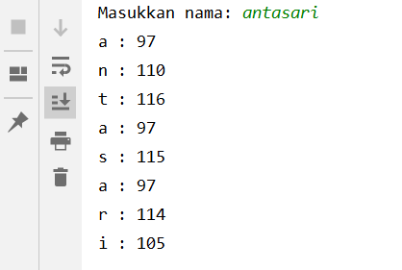
Coding Challenge ~ Live Coding
Buatlah program untuk meminta suatu kata dari pengguna dan menghasilkan kode desimal ascii per karakter
Notes:
nama = input(‘Masukkan nama ’)
for i in nama:
print(f"{i} : {ord(i)}")

Slide 18
Membuat String dari Kode ASCII
Sebelumnya, fungsi ord() digunakan untuk mengubah nilai karakter string tunggal kedalam bentuk desimal ascii.
Kita dapat menggunakan fungsi chr() untuk mengkonversi kode desimal ascii kedalam bentuk string
s = chr(65) print(s)
> A

Slide 19
Coding Challenge ~ Live Coding
Buatlah program untuk membangkitkan random password secara otomatis dengan minimal panjang karakter sebanyak 10!
Notes:
import random
password = list()
for i in range(10):
c = random.sample(range(97, 122), 1)
password.append(chr(c[0]))
print(''.join(password))

Slide 20
Fungsi pada String
Sebelumnya, kita telah menggunakan fungsi len() atau ord() pada string.
Selain fungsi tersebut, kita dapat menggunakan fungsi min() dan max() yang akan mengembalikan string paling minimum atau maksimum.
a = max("python") b = min("python") print(f"max: {a}") print(f"min: {b}")
> y
> h

Slide 21
Pemotongan String
Langkah antar indeks
Kadang kala kita perlu mengambil hanya sebagian porsi dari suatu string.
Ketika kita mencoba mengekstrak string dari string yang lain, hasil pemotongan tersebut biasa disebut dengan substring. Contoh:
Substring = string[start:end:step]
Indeks untuk memulai pengambilan karakter string
Indeks akhir, yang mana karakter tidak akan diambil pada indeks ini
namaLengkap = "abdul rajak" namaDepan = namaLengkap[0:5] print(namaDepan)
> abdul
Tidak memberikan nilai pada start atau end akan membuat Python mengambil karakter mulai dari awal (start dikosongkan) atau melanjutkan sampai indeks terakhir (end dikosongkan)

Slide 22
Apakah isi dari substring berikut ?
kalimat = "Gatot kaca nyanyi di pinggir jalan" print(kalimat[0:7]) print(kalimat[11:17]) print(kalimat[:5]) print(kalimat[6:]) print(kalimat[-7:]) print(kalimat[0:len(kalimat):10])
Gatot k
nyanyi
Gatot
kaca nyanyi di pinggir jalan
r jalan
G a

Slide 23
Coding Challenge ~ Live Coding
Buatlah program untuk menghasilkan ID otomatis di suatu kampus.
Aturan pembuatan ID sebagai berikut:
Dua karakter pertama diambil dari nama depan mahasiswa
Dua karakter berikutnya diambil dari nama belakang mahasiswa
Tiga karakter terakhir diambil dari nomor mahasiswa
Program meminta kepada pengguna untuk memasukkan -> nama depan, nama belakang, dan nomor mahasiswa
Jika nama depan dan belakang mahasiswa kurang dari 2 karakter, maka sebaiknya gunakan keseluruhan nama depan dan belakang.
Notes:
nama_depan = input('Masukkan nama depan ')
nama_belakang = input('Masuskkan nama belakang ')
nim = input('Masukkan NIM ')
nomer_id = nama_depan[:2] + nama_belakang[:2] + nim[:2]
print(f"nomer id kamu adalah {nomer_id}")

Slide 24
Operator pada String
Operator + digunakan untuk menyambung antar string
Operator * digunakan untuk mengulang string sebanyak bilangan tertentu
Operator in dan not in digunakan untuk menguji apakah substring terdapat disuatu string. Operator ini merupakan operator Boolean (menghasilkan nilai Boolean)
kalimat = "Gatot kaca nyanyi di pinggir jalan" if "nyanyi" in kalimat: print("nah... ketahuan nyanyi..") else: print("ngapain ?")

Slide 25
Coding Challenge ~ Live Coding
Buatlah program untuk mengecek bahwa password dari pengguna tidak mengandung username.
Program memiliki masukkan berupa username dan password.
Notes:
from getpass import getpass
username = input('Input your username: ')
password = getpass('Input your password: ')
if username in password:
print(f'your username: {username} contain password, which is ... {password}')

Slide 26
Metode pada String (Method)
Method merupakan fungsi yang dimilki oleh suatu objek yang dapat melakukan suatu operasi tertentu.
Untuk dapat memanggil suatu metod dari suatu objek/string diperlukan karakter “.” setelah objek tersebut. Secara umum aturan sintaksis tergambar dibawah :
variabelstring.method(arguments)
Cara untuk mengakses method/fungsi yang tersedia di objek/string/variabel tersebut

Slide 27
Metode Pengujian pada String (Method)
Metode | Penjelasan
isalnum() | True, jika semua karakter mengandung alfabet dan bilangan
isalpha() | True, jika semua karakter mengandung alfabet
isdigit() | True, jika semua karakter adalah bilangan
islower() | True, jika semua karakter adalah huruf kecil
isspace() | True, jika semua karakter adalah spasi kosong
isupper() | True, jika semua karakter adalah huruf kapital

Slide 28
Coding Challenge ~ Live Coding
Buatlah program untuk menghitung jumlah spasi kosong, bilangan, huruf vokal, dan konsonan.
Notes:
import string
jumlah_spasi = 0
jumlah_vokal = 0
jumlah_konsonan = 0
berita = """Jakarta - Cinta Laura menceritakan pengaamannya pernah mengalami pelecehan seksual. Saat itu, ia tengah menghadiri acara temannya dan memakai pakaian serba tertutup karena kebetulan tengah turun hujan.
Namun, ia mendapatkan perilaku catcalling dari orang yang tak dikenal
"Aku pernah turun dari mobilku di daerah Sudirman, saat itu lagi hujan jadi dan takut telat sampai ke diner temen ku, aku keluar mobil dan nyebrang jalan, aku pake jeans, baju panjang, pake masker, pake kaca mata item, terus tiba-tiba ada yang bilang 'wow seksi', terus aku mikir dan bilang seksinya dari mana karena semua ketutup," kata Cinta Laura saat ditemui di kawasan Sudirman, Jakarta Pusat."""
berita = berita.strip()
berita = berita.replace('\n', ' ')
berita = berita.replace("'", "")
berita = berita.replace('"', "")
berita = berita.replace("-", " ")
berita = berita.replace(",", "")
berita = berita.replace(".", "")
berita = berita.lower()
for i in berita:
if i in string.ascii_lowercase:
if i in 'aiueo':
jumlah_vokal += 1
else:
jumlah_konsonan += 1
else:
if i == ' ':
jumlah_spasi += 1
print(berita)
print()
print(f"Jumlah spasi: {jumlah_spasi}")
print(f"Jumlah vokal: {jumlah_vokal}")
print(f"jumlah konsonan: {jumlah_konsonan}")

Slide 29
Metode Modifikasi pada String (Method)
Metode | Penjelasan
lower() | Mengembalikan string dengan jenis huruf kecil
upper() | Mengembalikan string dengan jenis huruf besar
rstrip() | Menghapus spasi kosong pada akhir string
lstrip() | Menghapus spasi kosong pada awal string
capitalize() | Mengembalikan string dengan karakter pertama sebagai huruf kapital
title() | Mengembalikan string dengan karakter pada setiap kata adalah huruf kapital
swapcase() | Mengembalikan Salinan string yang kasusnya dibalik. (kecil ke besar, besar ke kecil)

Slide 30
Metode Modifikasi pada String (Method)
Perlu diperhatikan bahwa string sifatnya adalah immutable. Sehingga diperlukan variabel baru untuk menampung hasil modifkasi dari suatu string. Contoh:
nama = "Steven" namaModifikasi = nama.lower() print(namaModifikasi)
> steven

Slide 31
Coding Challenge ~ Live Coding
Buatlah program yang menerima suatu frasa/kalimat dari pengguna
Hapus spasi kosong yang ada didepan dan belakang kalimat
Jika string memiliki jumlah karakter genap, maka buat string tersebut menjadi judul (huruf besar di karakter pertapa setiap kata)
Jika string memiliki jumlah karakter ganjil, maka buat string tersebut menjadi kapital
Notes:
kalimat = input("Masukkan kalimat: ")
# hapus spasi kosong depan dan belakang kalimat
kalimat = kalimat.lstrip()
kalimat = kalimat.rstrip()
# Jika string memiliki jumlah karakter genap, maka buat string tersebut menjadi judul (huruf besar di karakter pertapa setiap kata)
# Jika string memiliki jumlah karakter ganjil, maka buat string tersebut menjadi kapital
if len(kalimat) % 2:
kalimat = kalimat.upper()
else:
kalimat = kalimat.title()
print(kalimat)

Slide 32
Metode Pencarian dan Penggantian pada String
Untuk mencari indeks dari suatu substring di string, kita dapat menggunakan fungsi find(). Metode ini akan mengembalikan indeks pertama dimana substring tersebut ditemukan.
Sedangkan untuk mengganti substring di string dengan substring lain dapat menggunakan fungsi replace()
pernyataan = "Gatot kaca nyanyi di pinggir jalan" iKata = pernyataan.find("kaca") pernyataanBaru = pernyataan.replace("jalan", "kali") print(iKata) print(pernyataanBaru)
6
Gatot kaca nyanyi di pinggir kali

Slide 33
Coding Challenge ~ Live Coding
Buatlah program yang menerima suatu kalimat langsung dari pengguna
Jika dia menyebutkan kata-kata kasar, maka keluarannya adalah kalimat utuh yang telah disensor.
Jika tidak ada, kembalikan kata sebagaimana mestinya.
Notes:
kalimat = input("Masukkan kalimat: ")
# deteksi kata 'asu'
print(f"{kalimat.replace('asu', '***')}")

